Slide 1
Arduino
Кнопки
Карташев Игорь Андреевич

Slide 2
Чему будет равна переменная после выполнения программы?
a = 5
i = 0 : a = 5+0 = 5
i = 1 : a = 5+1 = 6 * 2 = 12
i = 2 : a = 12+2 = 14
int a = 5;
for (int i = 0; i < 3; i++){
a += i;
if (a == 6)
a *= 2;
if (a == 7)
a -= 7;
}
a = 14

Slide 3
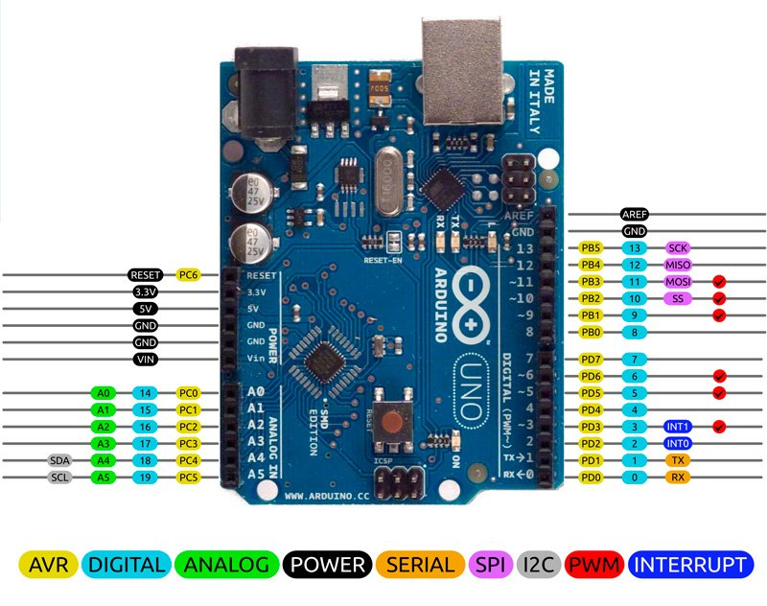
Аналоговые и цифровые пины

Slide 4
Цифровые пины
Цифровой пин может находиться в двух состояниях, вход и выход.
В режиме входа пин может считывать наличие напряжения, а в режиме выхода – либо выдавать напряжение, либо выдавать 0V.
С помощью какой команды мы указывали, работает пин на вход или на выход?
pinMode(pin, mode);
С помощью какой команды мы подавали напряжение на пин?
digitalWrite(pin, value);
С помощью какой команды мы можем узнать, есть ли напряжение на пине?
digitalRead(pin);

Slide 5
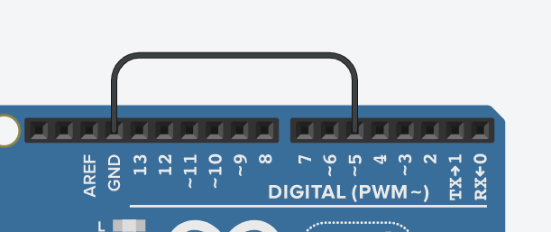
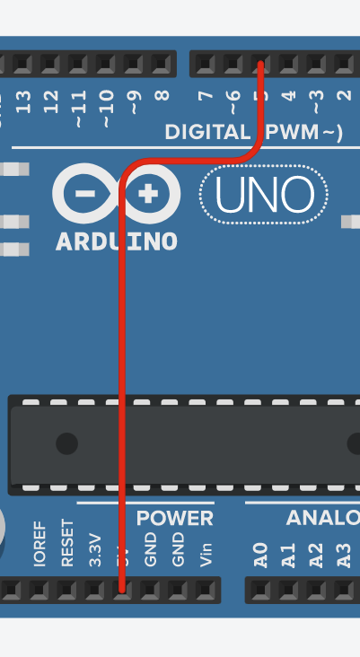
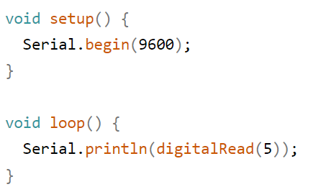
Цифровые пины
Давайте проведем небольшой эксперимент.
Для этого подключим 5 пин сначала к GND и запустим данный код, а потом к 5V.

Slide 6
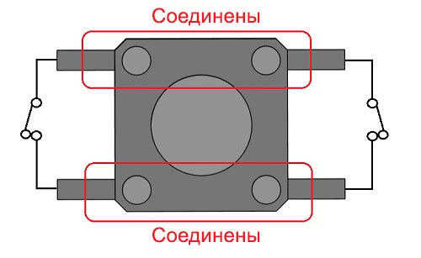
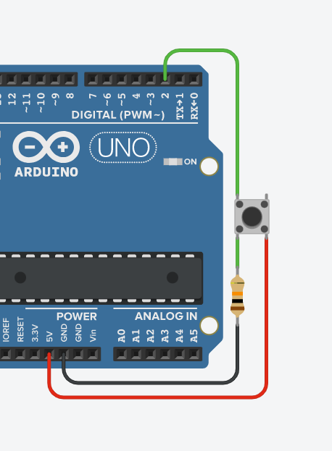
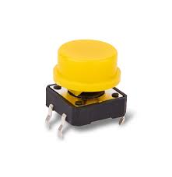
Тактовая кнопка
Кнопка является простейшим устройством, при помощи которого можно управлять ходом программы на микроконтроллере, но физически она выполняет очень простую функцию: замыкает и размыкает контакт.

Slide 7
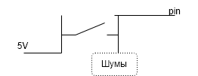

Подключение кнопки
!!!!!

Slide 8
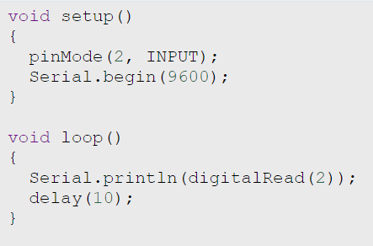
Какое значение выведет программа, если кнопка нажата?

Slide 9
Давайте попробуем управлять светодиодом с помощью кнопки

Slide 10
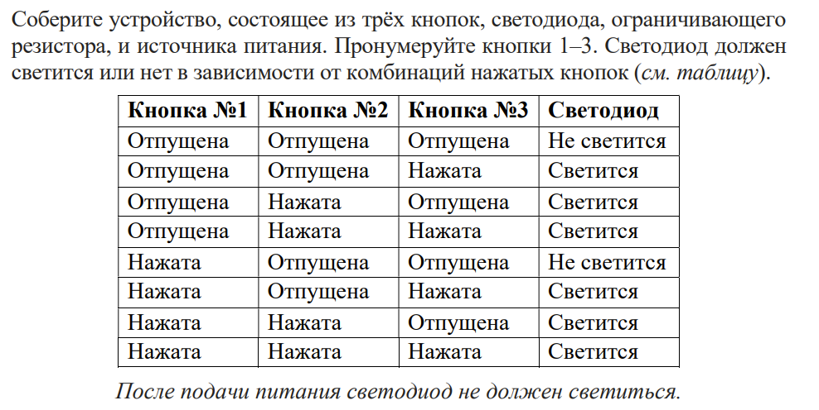
Дополнительное задание

